Slide 1
Algorithmique
F. Rahmouni oussama

Slide 2
Contenu du Module
Chapitre 1: Généralités
Chapitre 2: L’élément de base d’un algorithme
Chapitre 3: La sélection
Chapitre 4: Les boucles
Chapitre 5: Les tableaux et les fonctions

Slide 3
Chapitre 1: Généralités
Introduction
Composants d’un ordinateur
Codage

Slide 4

Informatique
Qu’est ce que l’informatique ?

Slide 5

Ordinateur
Qu’est ce qu’un Ordinateur?

Slide 6
Introduction
L’informatique est la science de traitement automatique de l’information par des ordinateurs.
Informatique = information + automatique (mot inventé en 1962 par Philippe Dreyfus)
Information: ensemble de connaissances humaines et des communications dans le domaine technique, scientifique, économique et social.
Traitement automatique: toutes les opérations que l’on peut effectuer sur les informations: saisie, modification, stockage, transmission,…
Le traitement de l'information consiste en une suite d'opérations transformant une représentation de cette information en une autre représentation plus facile à manipuler ou à interpréter.

Slide 7
Définitions
Un ordinateur est un ensemble de circuits électroniques qui traite l'information grâce à un programme qu'il mémorise, communique et archive des informations.
Le traitement de l'information se fait automatiquement et vise à résoudre un problème bien défini.
Architecture d’un ordinateur désigne le mode de fonctionnement d’un ordinateur; c’est-à-dire comment l’information circule dans un ordinateur.

Slide 8

Composantes d’un ordinateur
Un ordinateur se compose en deux principales parties:
Partie matérielle (Hardwrae) c’est les composants physiques de l’ordinateur.
Partie Logicielle (Software) c’est des logiciels permettant le fonctionnement de l’ordinateur.

Slide 9
Les différentes fonctions correspondent à 3 constituants de l'ordinateur:
- la mémoire centrale
- l'unité centrale
- les périphériques
La mémoire centrale contient les programmes systèmes nécessaires au bon fonctionnement de l'ordinateur, et les programmes utilisateurs répondant à un besoin particulier et résolvant un problème rencontré par le dit utilisateur
L'unité centrale va s'occuper de l'exécution des programmes logés dans la mémoire centrale. Elle est constituée de l'unité arithmétique et logique (UAL) qui s'occupe de toutes les opérations arithmétiques et logiques (addition, soustraction, multiplication, etc) et de l’unité de commande (UC) qui exécute les programmes instructions par instructions en collaborant avec l'UAL.
Les périphériques sont les unités qui assurent la relation de l'ordinateur avec le monde extérieur. Ils constituent de périphériques d’entrée et sortie assurant l’entrée et sortie de données.

Slide 10
Mémoire
Processeur
Bus
Unités
d’entrée-
sortie
...
Imprimante
Écran
Disque
La mémoire contient des instructions et des données

Slide 11
Tous ces constituants sont reliés entre eux par l’intermédiaire d’un bus, qui est l’artère centrale et leur permet de s’échanger des données.
Pratiquement tous les ordinateurs actuels ont cette architecture, qui ce soit les micros ordinateurs personnels ou les gros ordinateurs des entreprises.
Les différences résident essentiellement dans les performances des constituants.
L’ensemble des communications à l’intérieur s’effectue par le langage binaire.

Slide 12
Codage
Comprendre comment un ordinateur :
représente une information (nombre, caractère, image, son, etc.).
En général on peut distinguer deux types d’information: instructions et les données.

Slide 13

Les données
Les données: sont les opérandes sur lesquels portent les opérations, ou produits par celles-ci. Une addition, par exemple, peut s’appliquer à deux opérandes, donnant un résultat qui est la somme des deux opérandes. On distingue les données numériques, pouvant être l’objet d’une opération arithmétique, des données non numériques, par exemple, les symboles constituant un texte.

Slide 14
Instructions
Les instructions représentent les opérations (addition, par exemple) effectuées par un ordinateur. Elles sont composées de plusieurs champs:
- Le code de l’opération à effectuer;
- Les opérandes impliqués dans l’opération.
Le traitement de l’information est une suite d’opérations transformant une représentation de cette information en une autre représentation plus facile à manipuler ou à interpréter.
Exemples: 245+5x2-5=250; Gestion des comptes clients dans une banque; Recensement de la population; Inscription, notes des étudiants, …

Slide 15
Le codage d’une information consiste à établir une correspondance entre la représentation externe (habituelle) de l’information (le nombre 65 ou le caractère «A» par exemple) et sa représentation interne dans la machine (une suite de bits).
L’unité de base de la théorie de l’information est le bit, bit = binary digit, qui signifie en anglais nombre binaire.
Un bit, par définition, est un composant quelconque ne pouvant se trouver que dans deux états possibles, exclusifs l’un de l’autre. Il prend la valeur 0 ou 1.

Slide 16
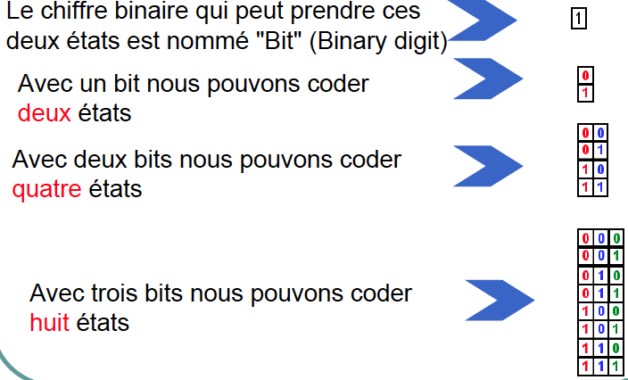
Nombre de bits

Slide 17
Convertir de la base 10 vers une base quelconque
Cas de nombre entiers : On divise le nombre par base b, puis le quotient obtenu par la base b, et ainsi de suite jusqu’a obtenir un quotient nul. La suite des restes obtenus correspond aux chiffres dans la base b visée,

Slide 18
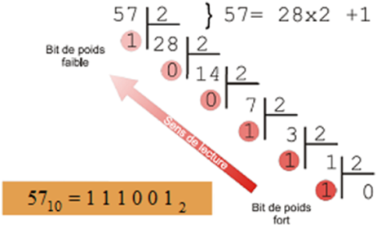
Exemple 1

Slide 19
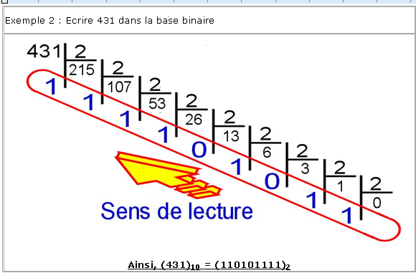

Slide 20
Sens inverse: binaire en décimal
Comme, on a définit précédemment ( en base b), convertir un nombre binaire en base décimal c’est le calcul de la décomposition de ce nombre. Exemple:

Slide 21
Chapitre 2: L’élément de base d’un algorithme
Introduction
Définitions
Principe

Slide 22
Problème
Je veux informatiser ce problème et le rendre exploitable à travers ma machine. Qu’est ce que je dois faire ?
2*x + 3 = 0
10*x - 1= 0
0*x + 0 = 0
0*x + 3 = 0
?? a*x + b = 0 ??

Slide 23
Principe d’algorithmique
Énoncé non précis : Problème informel
Spécification
Énoncé précis : Problème formel
Analyse
Algorithme
Programmation
Langage de programmation : Pascal,..
Compilation
Exécutable du programme
Exécution
Résultat

Slide 24
Algorithmique
Définition : Encyclopédie Universelle
Un algorithme est une suite finie de règles à appliquer dans un ordre déterminé à un nombre fini de données pour arriver, en un nombre fini d'étapes, à un certain résultat, et cela indépendamment des données

Slide 25
Algorithmique
Définition :
C’est un pseudo-langage qui est conçu pour résoudre les problèmes et applications sans aucune contrainte due aux langages de programmation et aux spécificités de la machine. Ce pseudo-langage sera ensuite traduit et codé dans le langage de programmation désiré.

Slide 26
Langage de programmation
Définition :
On appelle langage de programmation tout ensemble fini de mots réservés qui permettent de traduire les instructions de l’algorithme afin de l’exécuter par l’ordinateur.
Exemple :
Turbo Pascal, Cobol, Fortran, C, Delphi, Visual Basic (VB), C++, Java, Python etc...

Slide 27
Compilateur
Définition :
On appelle compilateur tout programme spécial qui permet d’avoir un programme exécutable à partir d’un programme source:
Le programme ainsi obtenu est appelé
programme Objet

Slide 28
Structure générale d’un algorithme
Titre du Problème
Déclaration des Constantes
Déclaration des Variables
Déclaration des Tableaux
Déclaration des Procédures et Fonctions
Déclaration des Objets
Début
Instructions
FIN
Manipulation

Slide 29
Etapes de résolution
Démarches à suivre pour résoudre un problème donné:
Identifier les données du départ (entrées) et celle(s) qu’il faut obtenir (sorties);
Structurer les données (variables ou constantes, type...);
Réfléchir pour déterminer les actions nécessaires à l’obtention des résultats ;
Présenter les résultats.

Slide 30
Chapitre 2: L’élément de base d’un algorithme
Variables

Slide 31
Donnée ou objet
Définition :
Un objet est toute partie identifiable de l’information au cours d’un traitement.
Il est caractérisé par son nom, son type et sa valeur.
L’ensemble des objets manipulés par un algorithme est appelé:
environnement de cet algorithme.
Remarque :
Les objets manipulés par un ordinateur sont :
Les Constantes et Les Variables

Slide 32
Les constantes
Définition :
Les Constantes désignent des références à des valeurs invariantes dans le programme
Syntaxe de la déclaration :
Constante Nom_Constante = Valeur
Exemple :
Constante Pi = 3.14

Slide 33
Les variables
Définition :
Ce sont des références (adresses mémoires) où vont être stockées des valeurs variables. Les différentes valeurs d’une référence vont appartenir au type de données auquel appartient la référence.
Remarques :
1°- Le nom d’une variable ⇒ suite de caractères qui permet d’identifier
la variable d’une manière unique dans un algorithme.
2°- Il existe différents types de variables.

Slide 34
Types de variables: Entier
Définition :
C’est l’ensemble des nombres entiers positifs ou négatifs.
Syntaxe de la déclaration :
Variable variable1,variable2,… : Entier
Exemple :
a et b sont, par exemple, les coefficients de l’équation : ax + b = 0
Variable a,b : Entier

Slide 35
Types de variables: Réel
Définition :
C’est l’ensemble des nombres réels, c’est à dire les nombres décimaux sans limitation.
Syntaxe de la déclaration :
Variable variable1,variable2,… : Réel
Exemple :
Variable x,y : Réel

Slide 36
Chaines de caractères
Définition :
C’est une suite de caractères, c’est à dire des combinaisons de caractères (lettres, chiffres, symboles..).
Syntaxe de la déclaration :
Variable variable1,variable2,… : Caractère
Exemple :
Variable Nom, Catégorie : Caractère

Slide 37
Booléen
Définition :
Il s’agit des objets qui ne peuvent prendre que deux valeurs vrai ou faux.
Syntaxe de la déclaration :
Variable variable1,variable2,… : Booléen
Exemple :
Variable Décision : Booléen

Slide 38
Autres types de déclarations
Objets : Type Tableau
Un tableau permet de représenter un ensemble de valeurs ayant des propriétés communes et appartenant toutes au même type. Ces variables sont identifiées par un même nom mais un numéro de repère(indice) pour chacun.
Les Fonctions et Les Procédures
Ce sont des sous-programmes auxquels on peut faire référence à l’intérieur d’un programme . Ils sont conçus pour éviter les répétitions et pour découper des programmes jugés trop longs; ce qui facilite la lisibilité du programme principal.

Slide 39
Manipulations des variables
Définition :
On appelle instruction toute commande élémentaire que l’on doit appliquer sur des objets pour avoir des sorties bien définies.
Définition :
Une action est un événement qui change l’état d’un objet d’un état initial donné à un état final désiré. Une action a une durée d’exécution finie et un effet propre et bien défini. Chaque action porte sur des objets sur lesquels elle s’exécute :
L'Action est une seule instruction ou un groupe d’instructions

Slide 40
Structure d’un algorithme
Titre du Problème
Déclaration des Constantes
Déclaration des Variables
Déclaration des Tableaux
Déclaration des Procédures et Fonctions
Déclaration des Objets
Début
Instructions
FIN
Manipulation

Slide 41
Manipulation: Corps d’algorithme
Dans la partie manipulation, on doit commencer par le mot DEBUT et se termine par le mot FIN :
DEBUT
Instruction 1
Instruction 2
…….
…….
Instruction n
FIN
Action

Slide 42
Les instructions
La partie manipulation utilise les différents objets déclarés dans la partie déclaration et leur applique des opérations afin de retourner le(s) résultat(s) attendu(s) par le programmeur. Pour ce fait, il y a différentes actions, dites instructions, à savoir :
Instructions de dialogue Homme-Machine ;
Instructions d’affectation ;
Instructions à structure alternative ;
Instructions à structure répétitive.
Etc…

Slide 43
Fonction de dialogue Output
L’affichage des informations:
Pour faire comprendre qu’il faut afficher des informations à l’écran, on utilise l’instruction Ecrire ou Afficher qui obéit à la syntaxe suivante :
Ecrire (Variable ou ‘ Message’ )
Ecrire (‘ Saisissez la valeur de a ’)
Afficher (‘ Saisissez la valeur de b ’)
Ecrire (‘ Saisissez les valeurs de a et b ’)
Afficher (‘Le résultat trouvé est :’, r )
Écrire (r)
Exemples :

Slide 44
Fonction de dialogue Input
La Saisie des informations:
Pour indiquer dans un algorithme que telle donnée doit être lue par le système, on utilise l’instruction lire qui obéit à la syntaxe suivante :
Lire(Variable)
Exemple :
Écrire (‘ Saisissez la valeur de a ’)
Lire(a)

Slide 45
Instruction d’affectation
Définition:
C’est le stockage d’une valeur à un endroit spécifique(variable). Pour affecter une valeur à une variable, on écrit :
Variable Valeur
Exemple :
Variable valeur 1 + valeur 2
Variable valeur 1 * valeur 2
Variable valeur + Variable1

Slide 46
Les variables sont des références (adresses mémoires) où vont être stockées des valeurs qui peuvent changer au cours de l’exécution du programme. Les mémoires sont repérées par des numéros (pour l’ordinateur) ou des noms (pour le programmeur, qui a intérêt à choisir des noms significatifs).
Chaque fois qu’on procède à une nouvelle affectation, l’ancien contenu de la mémoire est perdu et un nouveau contenu est placé dans la mémoire.
Les constantes correspondent à des zones mémoires dont le contenu ne peut pas varier.
octet n° 52
’A’
0
1
0
0
0
0
0
1

